Slide 1
Введение в программирование на Python
Лекция 3

Slide 2
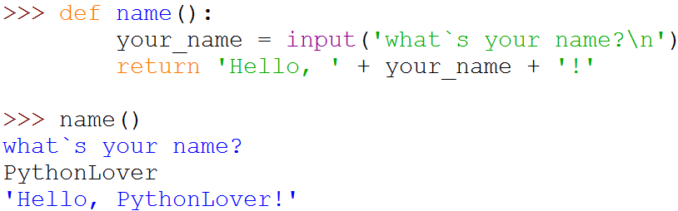

Общение Python с “внешним” миром
Input
Используется для получения данных из консоли:

Slide 3
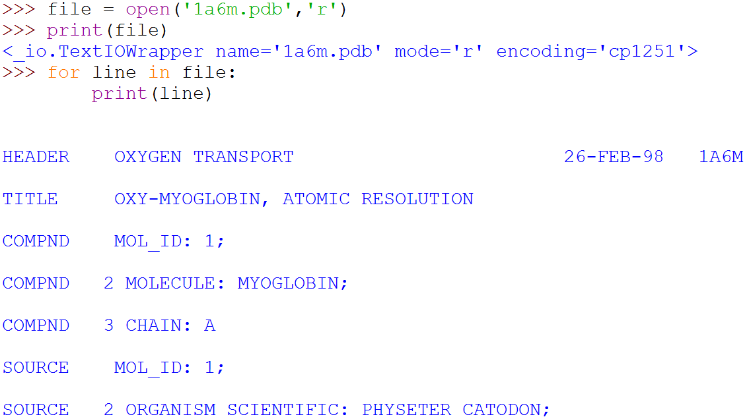
Общение Python с “внешним” миром
open, close
Используется для получения данных из файла
…

Slide 4
Общение Python с “внешним” миром
open(%filename, %mode)
r | Открывает файл только для чтения. Указатель стоит в начале файла.
rb | Открывает файл для чтения в двоичном формате. Указатель стоит в начале файла.
r+ | Открывает файл для чтения и записи. Указатель стоит в начале файла.
rb+ | Открывает файл для чтения и записи в двоичном формате. Указатель стоит в начале файла.
w | Открывает файл только для записи. Указатель стоит в начале файла. Создает файл с именем имя_файла, если такового не существует.
wb | Открывает файл для записи в двоичном формате. Указатель стоит в начале файла. Создает файл с именем имя_файла, если такового не существует.
w+ | Открывает файл для чтения и записи. Указатель стоит в начале файла. Создает файл с именем имя_файла, если такового не существует.
wb+ | Открывает файл для чтения и записи в двоичном формате. Указатель стоит в начале файла. Создает файл с именем имя_файла, если такового не существует.
a | Открывает файл для добавления информации в файл. Указатель стоит в конце файла. Создает файл с именем имя_файла, если такового не существует.
ab | Открывает файл для добавления в двоичном формате. Указатель стоит в конце файла. Создает файл с именем имя_файла, если такового не существует.
a+ | Открывает файл для добавления и чтения. Указатель стоит в конце файла. Создает файл с именем имя_файла, если такового не существует.
ab+ | Открывает файл для добавления и чтения в двоичном формате. Указатель стоит в конце файла. Создает файл с именем имя_файла, если такового не существует.

Slide 5
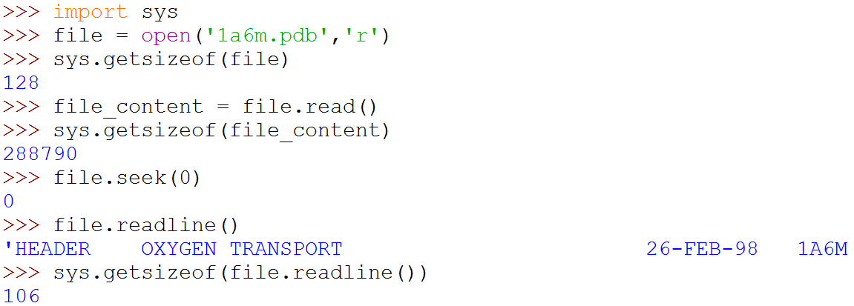
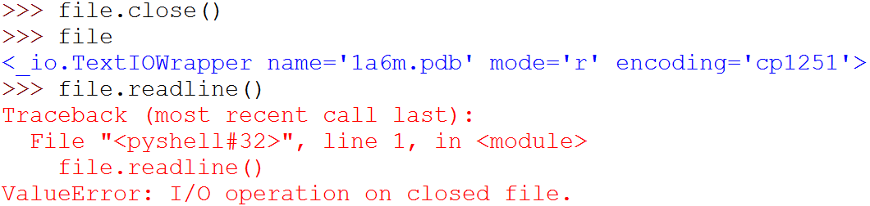
Разные способы читать файлы

Slide 6
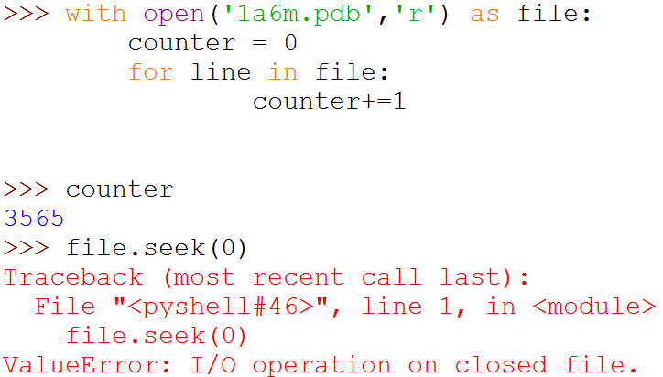
Разные способы читать файлы
Менеджеры контента

Slide 7
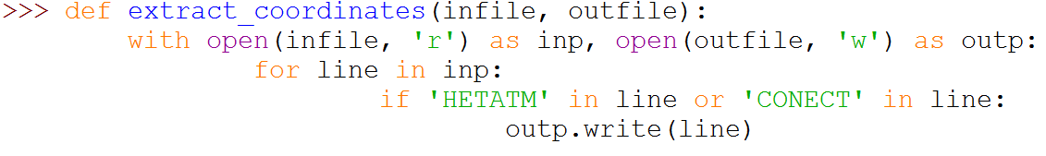
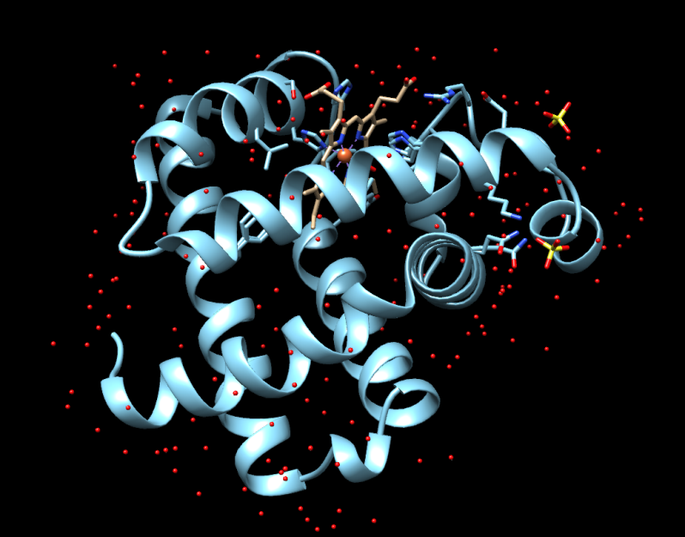
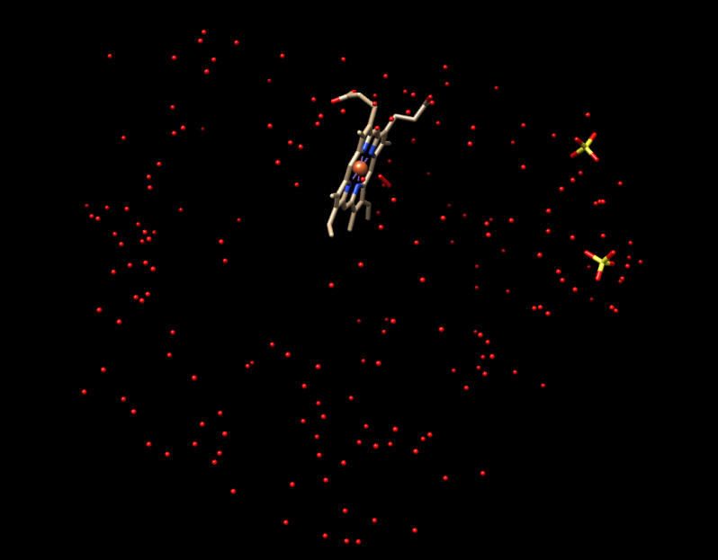
Разные способы читать файл
Менеджеры контента

Slide 8
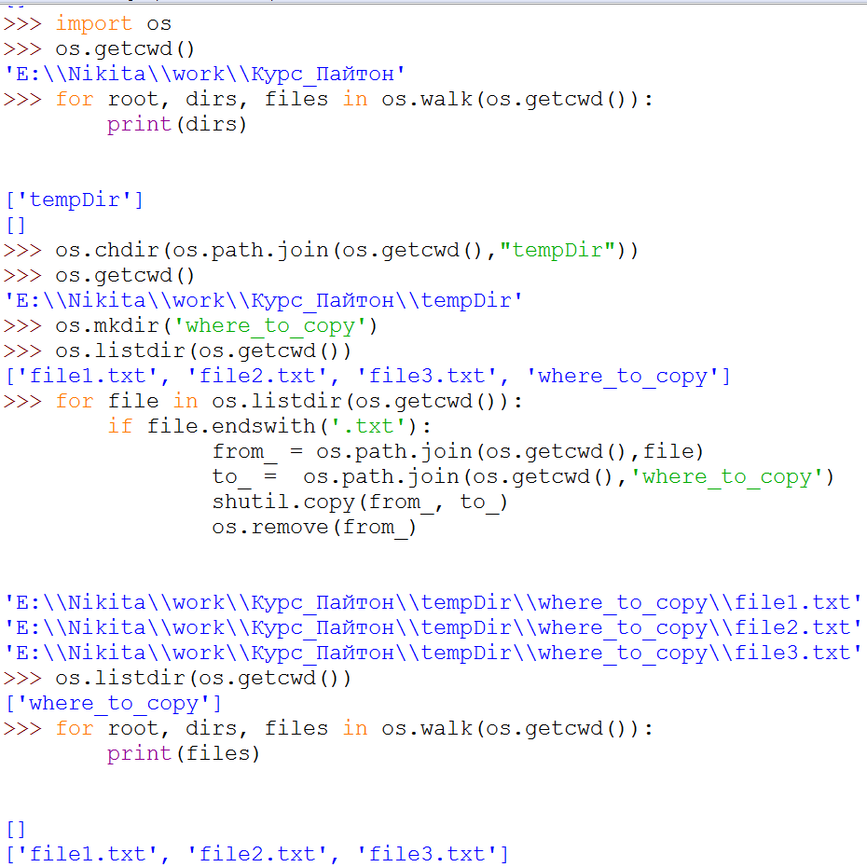
Модули os, shutil
Кроссплатформенная навигация по файловой системе

Slide 9
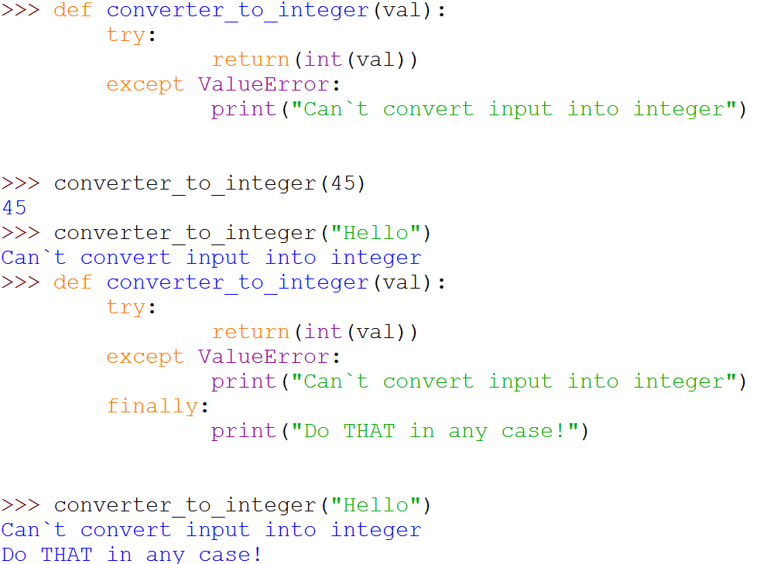
Как обрабатывать ошибки?
Exception handling
*https://docs.python.org/3.5/library/exceptions.html

Slide 10
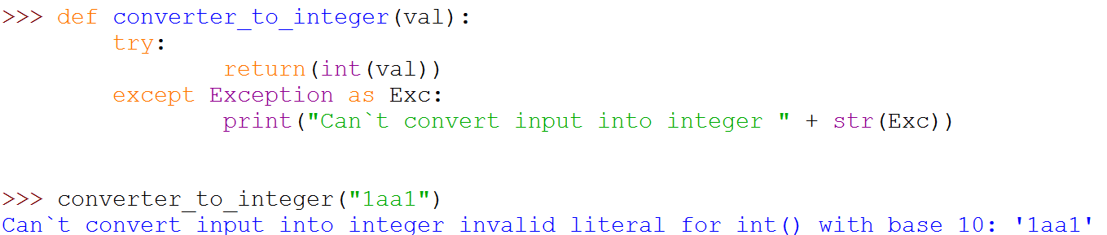
Как обрабатывать ошибки?
Exception handling

Slide 11
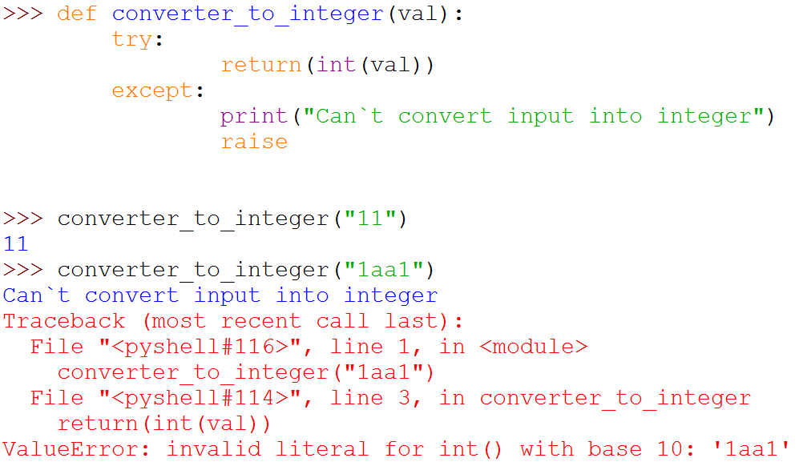
Как обрабатывать ошибки?
Exception handling

Slide 12
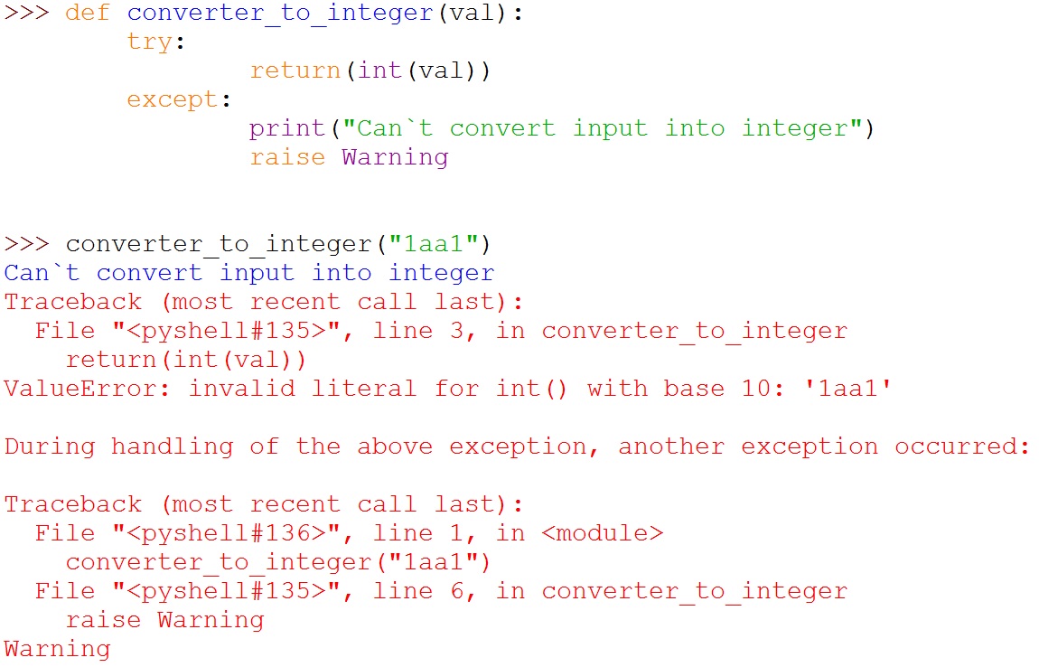
Как обрабатывать ошибки?
Exception handling

Slide 13
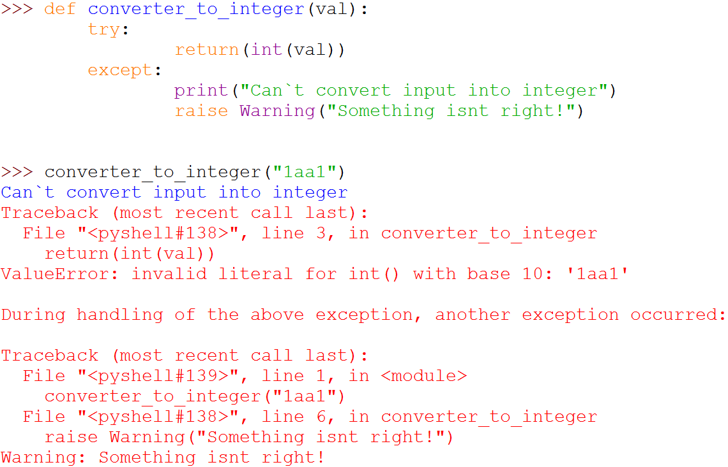
Как обрабатывать ошибки?
Exception handling

Slide 14
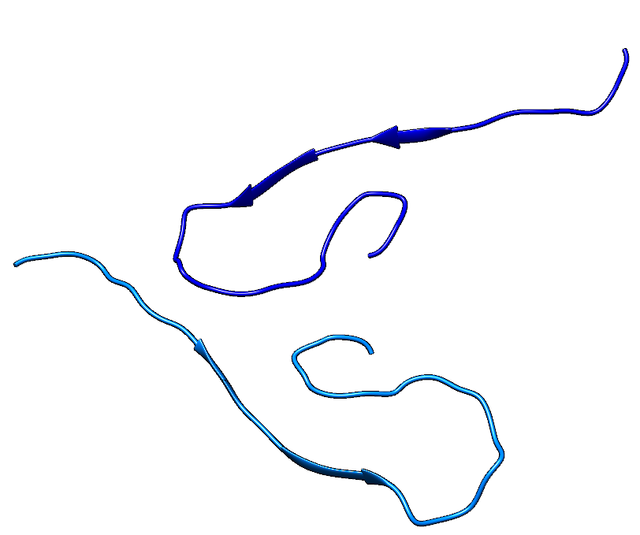
Matplotlib

Slide 15
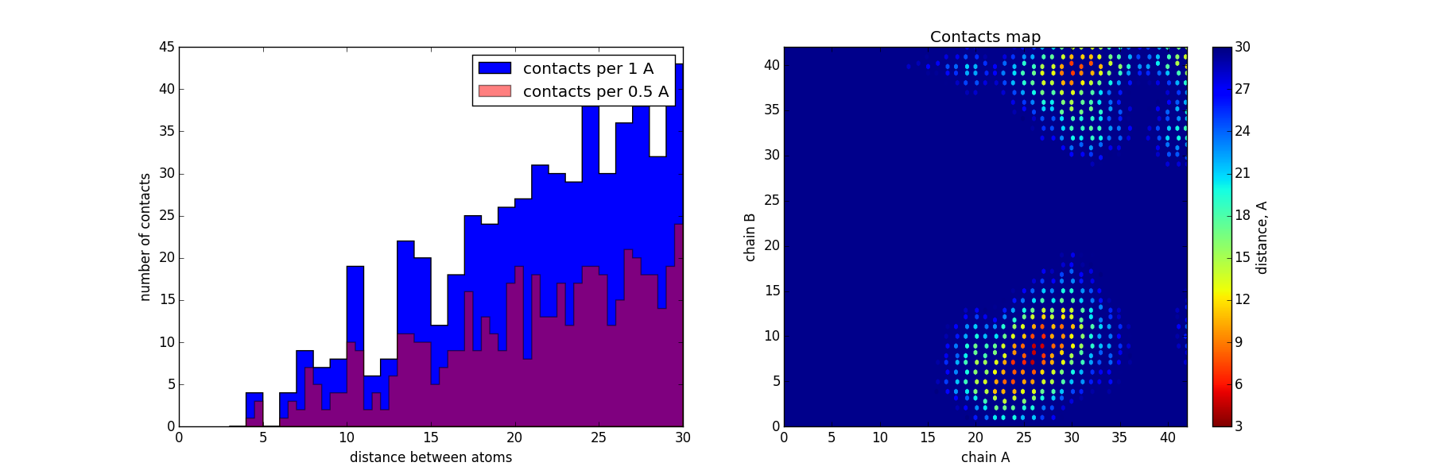
Matplotlib

Slide 16
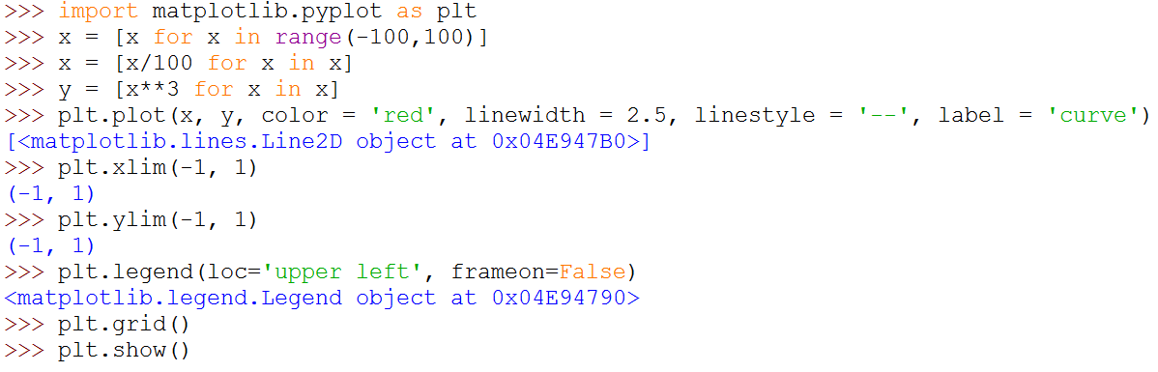
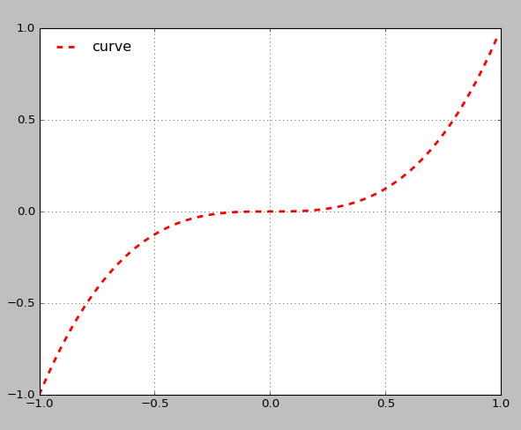
Matplotlib

Slide 17
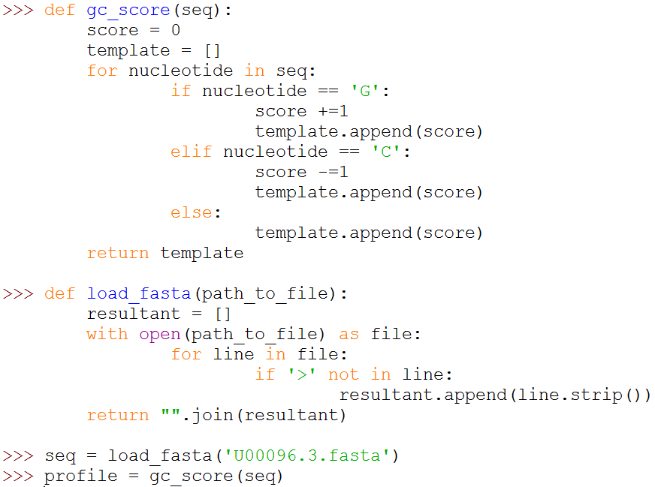
Пример

Slide 18
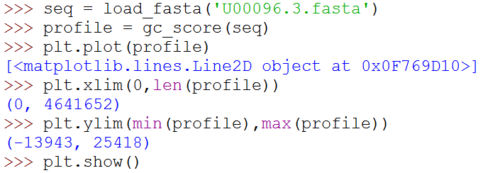
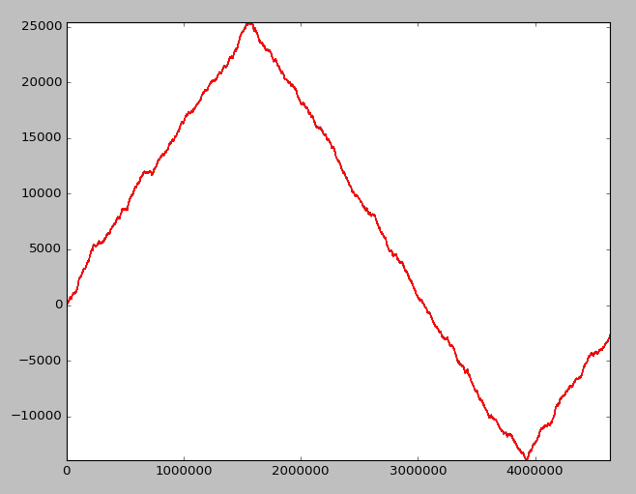
Пример

